Slide 1
Java Event Planner
Junho 2026
1
2
3
4
5
6
7
8
9
10
11
12
13
14
Agenda de eventos desktop em Java + Swing
15
16
17
18
19
20
21
SCC0504 — POO · Versão Compacta
22
23
24
25
26
27
28
29
30
31
32
33
34
35
Equipe: ____________ · ____________ · ____________ · ____________

Slide 2
O que é o projeto
Aplicativo de calendário e gestão de eventos (reuniões, aniversários, compromissos).
Calendário mensal de um lado; lista de eventos do dia do outro.
Criar, editar, excluir e buscar eventos; navegar entre meses; botão Hoje.
Lembretes das próximas 24h ao abrir o programa (sem thread, versão Compacta).
Tudo salvo em arquivo CSV e recarregado na inicialização.
Opcionais: categorias coloridas e participantes (nome + e-mail).
Junho 2026
1
2
3
4
5
6
7
8
9
10
11
12
13
14
15
16
17
18
19
20
21
22
23
24
25
26
27
28
29
30
31
32
33
34
35
Agenda
2

Slide 3
Agenda da apresentação
Clique em um item para navegar até o slide.
1
Objetivo do projeto
6
Persistência em arquivo
2
Arquitetura em camadas (MVC)
7
Demonstração ao vivo
3
Diagrama de classes (UML)
8
Swing e eventos
4
Modelo e composição
9
Conceitos de POO aplicados
5
Validação com exceções
10
Desafios e conclusão
3

Slide 4
Arquitetura em camadas (MVC)
gui — Interface (View)
JanelaPrincipal, PainelCalendario, PainelEventosDia, DialogoEvento
servico — Controller
modelo (Model)
GerenciadorEventos: validação, busca, lembretes
Evento, Participante, Categoria, Antecedencia
Regra de ouro: a GUI só conversa com o serviço; o serviço usa a interface de repositório. Trocar o meio de armazenamento não afeta o resto.
persistencia
RepositorioEventos (interface) → RepositorioEventosCSV
Agenda
4

Slide 5
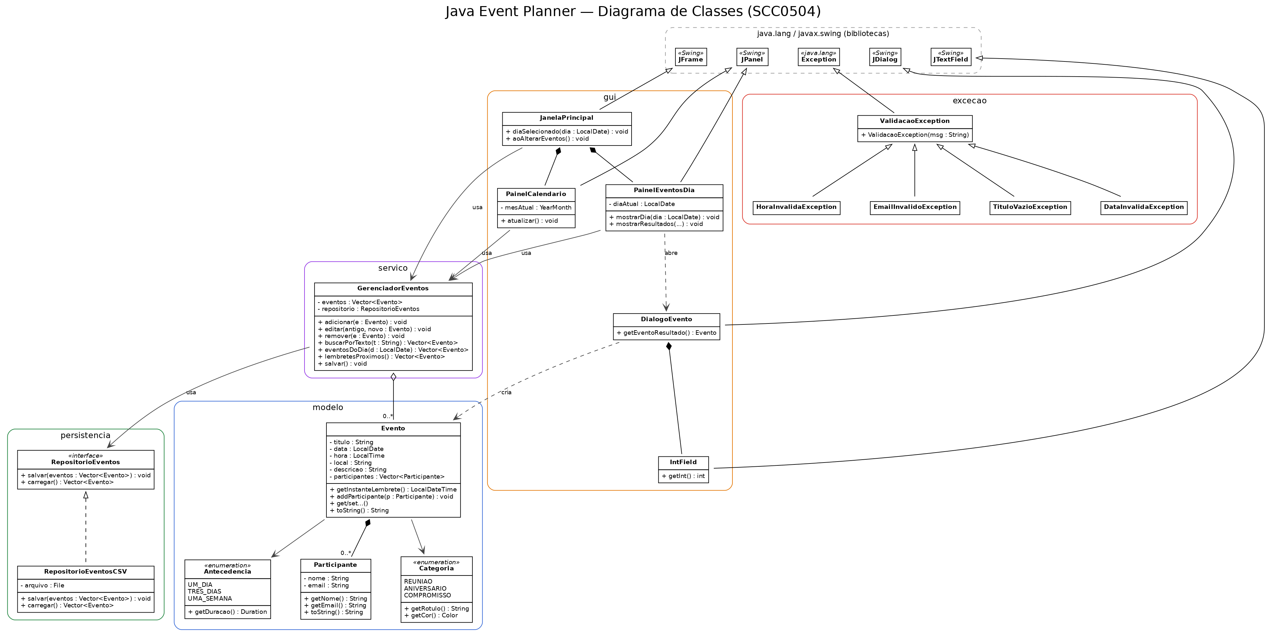
Diagrama de classes (UML)
Notação das aulas: herança (triângulo vazado), realização de interface (tracejado), composição (losango).
Agenda
5

Slide 6
Modelo: Evento e composição
Evento: titulo, data, hora, local, descrição, categoria, antecedência.
COMPOSIÇÃO: um Evento TEM-UM Vector<Participante>, uma Categoria e uma Antecedência.
Categoria e Antecedência são enums (conjunto fixo de valores com dados).
Encapsulamento: atributos private + métodos get/set.
toString() sobrescrito (polimorfismo) descreve o evento em uma linha.
Evento
− titulo, data, hora, local…
+ addParticipante(p) + toString()
Reunião
Aniversário
Compromisso
Cada categoria tem uma cor — usada para destacar os dias no calendário.
Agenda
6

Slide 7
Validação com exceções próprias
Exception (java.lang)
try / catch / finally trata os erros (Cap. 10).
Capturamos a base ValidacaoException — pega qualquer subclasse.
O usuário vê JOptionPane, nunca um stack trace.
ValidacaoException
try {
gerenciador.adicionar(evento);
} catch (ValidacaoException e) {
JOptionPane.showMessageDialog(this,
e.getMessage()); // mensagem amigável
}
TituloVazio · DataInvalida
HoraInvalida · EmailInvalido
Agenda
7

Slide 8
Persistência em arquivo (CSV)
RepositorioEventos é uma INTERFACE (define o papel salvar/carregar).
RepositorioEventosCSV implementa: grava com PrintStream, lê com Scanner.
Bloco finally fecha o arquivo com segurança.
Robustez: arquivo ausente → agenda vazia; linha corrompida → é ignorada.
Exemplo de uma linha do arquivo dados/eventos.csv:
# titulo,data,hora,local,
# categoria,antecedencia,desc,partic.
Reunião de TCC,2026-06-21,
14:30,Sala 3-001,REUNIAO,
UM_DIA,Revisar cap. 2,
Ana:ana@usp.br;Beto:beto@usp.br
Texto puro, legível e fácil de versionar no Git.
Agenda
8

Slide 9
Demonstração ao vivo
1
Abrir o app → aparece o aviso de lembretes das próximas 24h.
2
Navegar entre meses e clicar em um dia.
3
Criar um evento, adicionar um participante e salvar.
4
Ver o dia destacado com a cor da categoria.
5
Editar e excluir um evento.
6
Buscar por palavra-chave.
9

Slide 10
Swing e programação orientada a eventos
Componentes: JFrame, JPanel, JButton, JTextField, JList, JRadioButton, JMenuBar.
Layouts: BorderLayout (telas), GridLayout (grade do calendário), FlowLayout.
O clique gera um evento; um listener o trata em actionPerformed.
e.getSource() identifica qual componente disparou.
botao.addActionListener(
new ActionListener() {
public void actionPerformed(
ActionEvent e) {
mostrarEventosDoDia(dia);
}
});
Usuário
clica
JButton
action-
Performed()
Janela
atualiza
Agenda
10

Slide 11
Conceitos de POO aplicados
Encapsulamento
Herança
Polimorfismo
Atributos private + get/set no modelo.
JFrame, JTextField e a hierarquia de exceções.
toString(), interface e catch da superclasse.
Abstração
Composição
Exceções
Interface RepositorioEventos define o papel.
Evento TEM Vector<Participante> e Categoria.
try/catch/finally + exceções próprias.
Agenda
11

Slide 12
Principais desafios e soluções
Desafio
Solução
Datas não vistas em aula
java.time (LocalDate/YearMonth), isolado e comentado.
Desafio
Solução
Lembrete sem thread
Comparar o instante do lembrete com agora..+24h na inicialização.
Desafio
Solução
Arquivo corrompido/ausente
try/catch: pula linha inválida; sem arquivo → agenda vazia.
Desafio
Solução
Misturar GUI e lógica
Camada de serviço + interface de repositório (MVC).
Agenda
12

Slide 13
Conclusão
Cumpre todos os requisitos da versão Compacta (SCC0504).
Exercita, de forma integrada, os principais conceitos de POO das aulas.
Recursos além das aulas (java.time, enum, generics) estão comentados no código.
Arquitetura em camadas pronta para evoluir (recorrência, lembrete em tempo real).
Obrigado! Perguntas?
Repositório: src/ · Relatório · Guia de Estudo · Diagrama UML · README
13

